Slide 1
Coronavirus ou COVID-19
General Board of Global Ministries
Conselho Geral dos Ministérios Globais

Slide 2
Aviso
Todas as informações incluídas nesta apresentação são derivadas do Centro para Controle e Prevenção de Doenças (CDC) dos EUA e da Organização Mundial de Saúde (OMS).
As informações referentes ao coronavírus estão sujeitas a alterações, de acordo com as orientações do CDC e da OMS.
Esta apresentação foi distribuída em 19 de março de 2020.

Slide 3
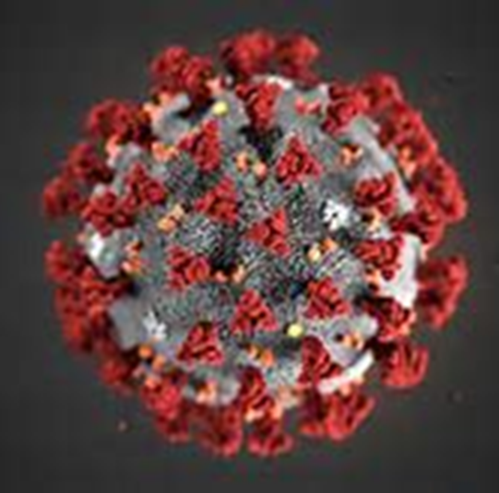
O que é um novo coronavírus?
O coronavírus (CoV) é uma grande família de vírus que causa ampla variedade de doenças, do resfriado comum a doenças mais graves
  Exemplos: Síndrome Respiratória Aguda Grave (SARS) e Síndrome Respiratória no Oriente Médio (MERS)
Um novo coronavírus é uma nova cepa que não foi previamente identificada em humanos

Slide 4
História: COVID-19
31 de dezembro de 2019: A Organização Mundial da Saúde (OMS) foi informada de casos de pneumonia com causas desconhecidas na cidade de Wuhan
7 de janeiro de 2020: Um novo coronavírus foi isolado como causa
21 de janeiro de 2020: Detectado o primeiro caso de COVID-19 nos EUA
30 de janeiro de 2020: A OMS declarou “Emergência em Saúde Pública de Interesse Internacional”
11 de março de 2020: OMS declara COVID-19 uma pandemia
  Mais de 118,000 casos da doença por coronavírus em mais de 110 países e territórios ao redor do mundo e o risco sustentado de maior disseminação global

Slide 5
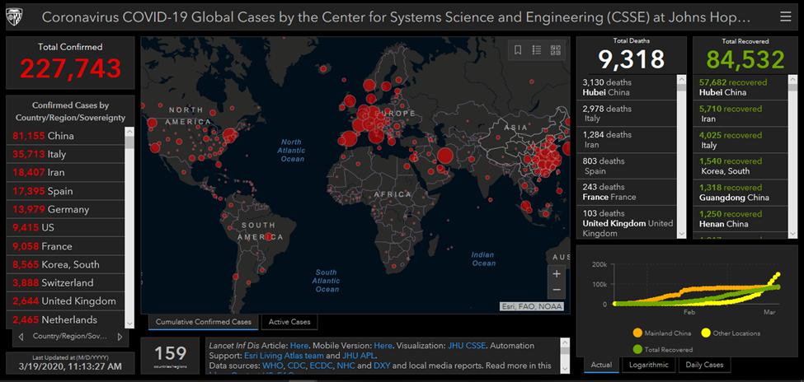
Países afetados:
Útima atualização 19/03/2020: Clique na figura para obter informação atualizada

Slide 6
COVID-19
Período de incubação, o período entre a exposição a uma infecção e o aparecimento dos primeiros sintomas: Varia de 1 a 14 dias¹
  Entre 5 a 6 dias
Modo de transmissão: Gotículas e superfícies contaminadas¹
Transmissão: Humano para humano²
Tratamento: Atualmente não há vacinação, tentando vários tratamentos considerados eficazes para vírus, tratamento de sintomas¹
1: Esta informação está sujeita a alterações.
2: Na maioria dos casos

Slide 7
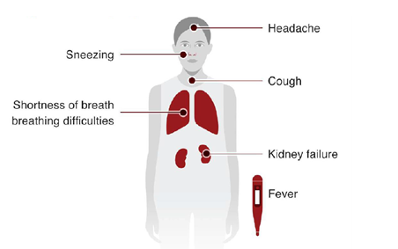
COVID-19: Sinais e Sintomas
A doença parece começar com febre,
Seguido de tosse seca
Pode levar à falta de ar
Alguns pacientes podem precisar ser hospitalizados.

Slide 8
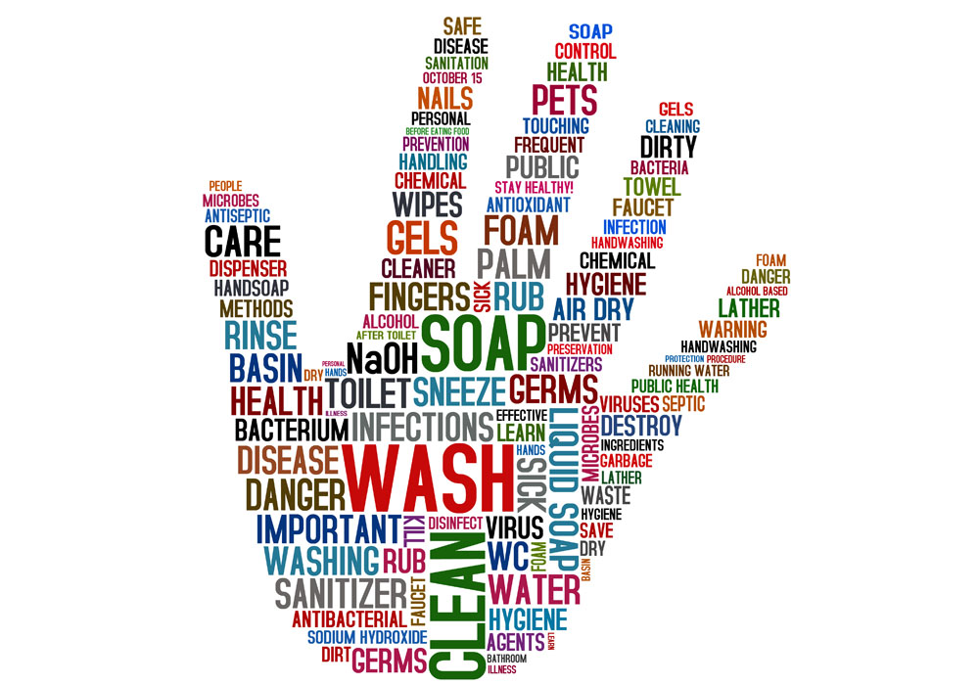
Prevenção e Controle de Infecções

Slide 9
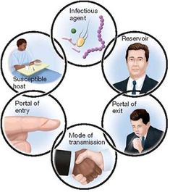
Como os resfriados e vírus se espalham?
Para que uma infecção se espalhe, todos os links devem estar conectados
Quebrar qualquer link, interromperá a transmissão da doença!

Slide 10
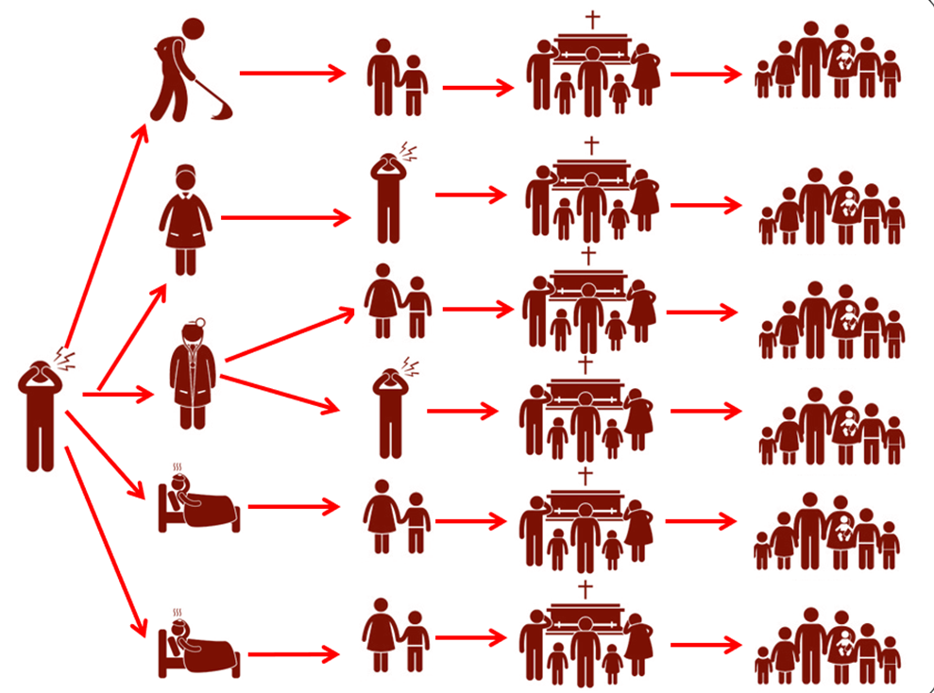
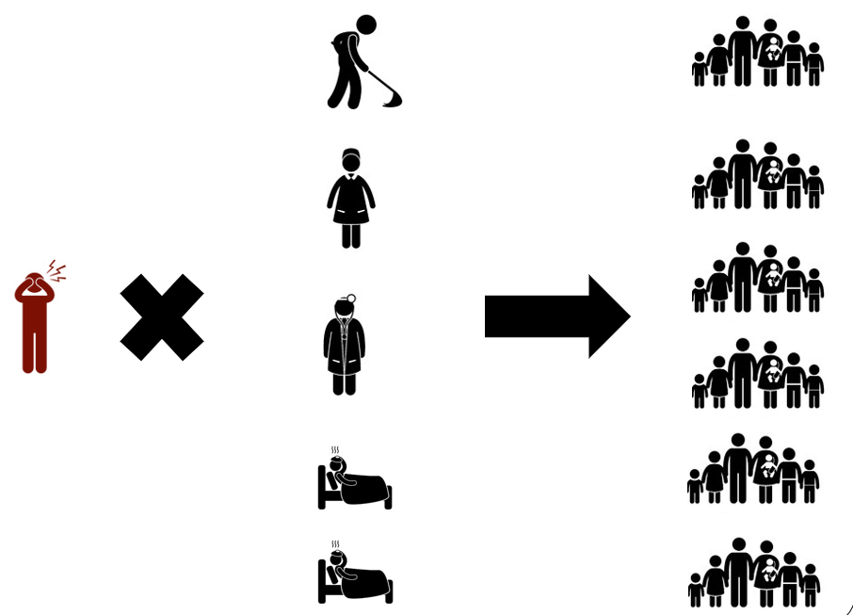
Prevenção e Controle de Infecções (PCI)
Sem quebrar a cadeia de transmissão
Com quebra da cadeia de transmissão

Slide 11



Medidas básicas de prevenção
Higiene das mãos
Higiene respiratória
Distanciamento social

Slide 12

Quando você deve limpar as mãos? | Antes | Durante | Depois
Preparando comida
Comer
Assoar o nariz, tossir e espirrar
Cuidar de alguém
Tocar animais, ração, excremento animal
Manusear lixo
Usar banheiro
Tocar dinheiro
Tocar sua face e nariz

Slide 13
Quando realizar a higiene das mãos?
Quando você deve limpar as mãos? | Antes | Durante | Depois
Preparando comida | ü | ü | ü
Comer | ü |  | ü
Assoar o nariz, tossir e espirrar |  |  | ü
Cuidar de alguém | ü | ü | ü
Tocar animais, ração, excremento animal |  |  | ü
Manusear lixo |  |  | ü
Usar banheiro |  |  | ü
Tocar dinheiro |  |  | ü
Tocar sua face e nariz | ü |  | ü

Slide 14

Limpe frequentemente as mãos…
Quando suas mãos estão visivelmente sujas:
  Use água e sabão
Quando suas mãos não estão visivelmente sujas:
  Use esfregar as mãos à base de álcool (desinfetante para as mãos)
    ou
  Água e sabão
  Lavar as mãos é a MELHOR maneira de impedir a propagação de infecções!!

Slide 15
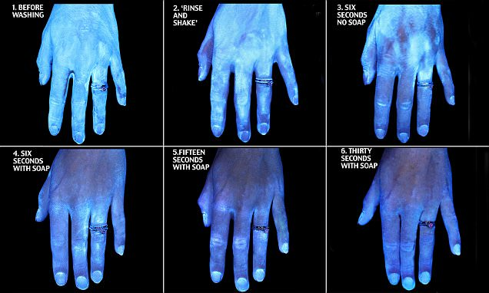
Apresentação de GloGerm
Por favor note que em 30 segundos, germes ainda estão presents nas mãos.

Slide 16
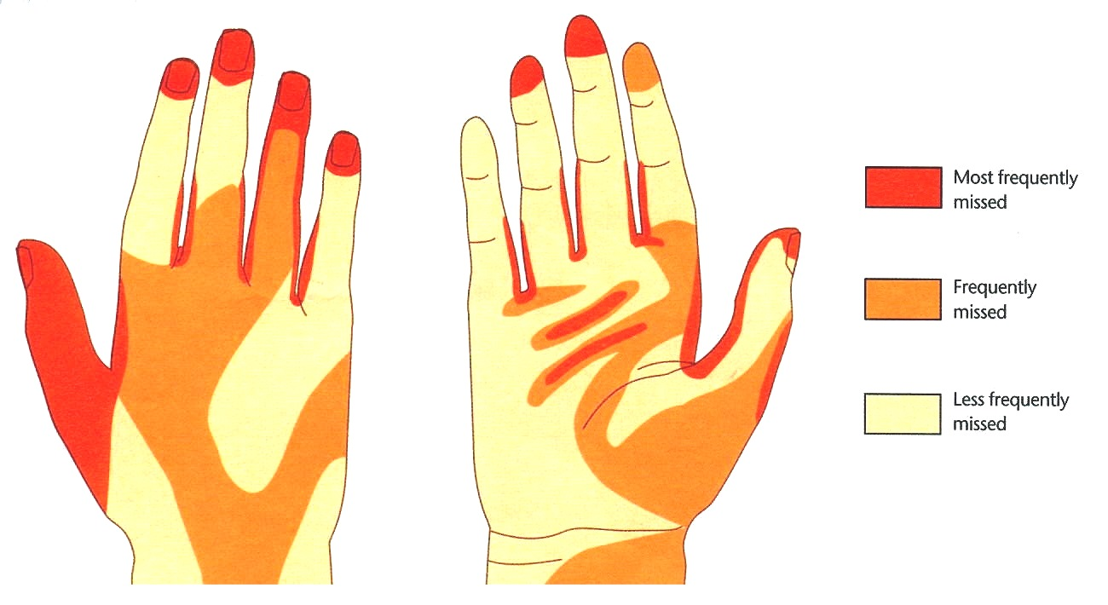
Partes da mão que geralmente não são lavadas adequadamente
Mais frequentemente esquecida
Frequentemente esquecida
Menos frequentemente esquecida
Parte externa da mão
Parte interna da mão
O uso de luvas NÃO substitui a necessidade de lavar as mãos. A higiene das mãos deve ser realizada após a remoção das luvas.
Notes:
Talking Points: Take a look at this diagram. It shows the parts of the hand that are usually not washed properly. Think about your usual way of hand washing. I think that I have missed these spots on occasion. Would you have missed these spots?
Let’s go through the steps for proper hand washing.

Slide 17
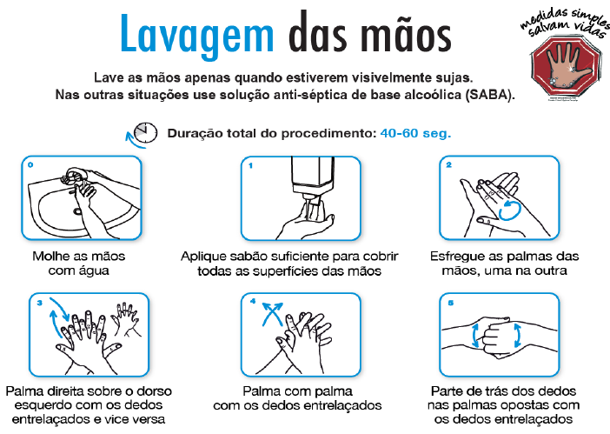
Notes:
We are going to teach you a way to wash your hands that we call the Handwashing Prayer. It is something you should do over and over all day long and you should think of it as a prayer to keep you safe. Lets do the handwashing prayer together!
Everybody put your hands up! **Look at the clock
Activity: Handwashing prayer with hands in the air.
*Explain why you do each step and what parts of the hand you are cleaning. For example the 5th step is to clean the back of the nails, 7th step is to get under the nails.
*can add wrists as 8th step
Break for tea (real handwashing before hand)

Slide 18
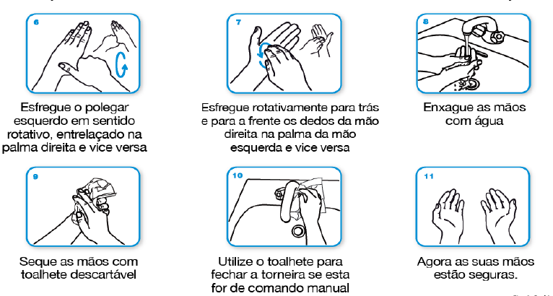

Slide 19
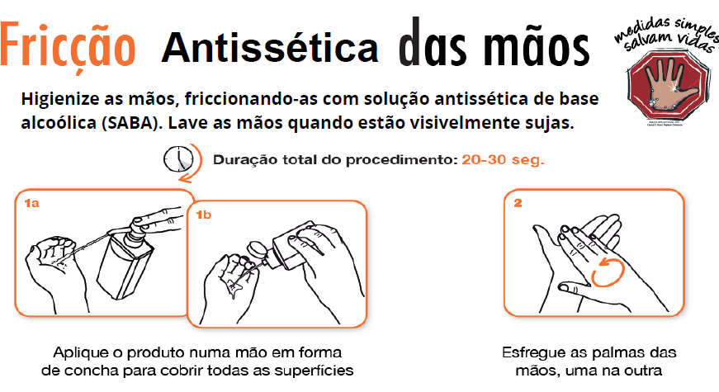

Slide 20
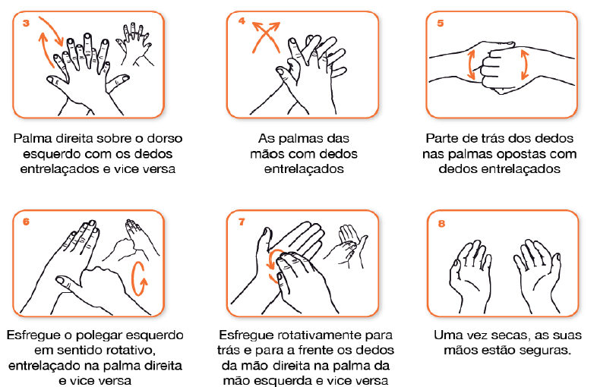

Slide 21
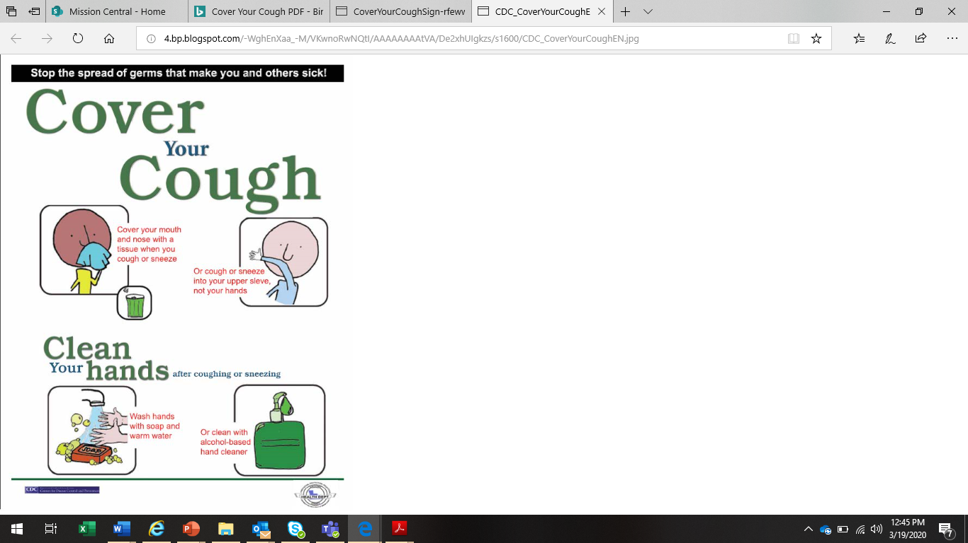
Higiene Respiratória
Cubra sua boca e nariz com um lenço descartável quando tossir e espirrar
  Discarte imediatamente o leço de papel numa lixeira automática
  Lave suas mãos em seguida
Se você não tem um lenço, espirre no cotovelo

Slide 22
Distanciamento social
Reduza o tempo gasto em locais lotados, pois a probabilidade de entrar em contato com pessoas doentes é maior
Mantenha distância de pelo menos um metro de pessoas que tossem ou espirram
Evite tocar, abraçar, apertar as mãos ou beijar pessoas doentes
Não venha ao trabalho se tiver febre igual ou superior a 37,8^{oC} e / ou tiver tosse ativa

Slide 23
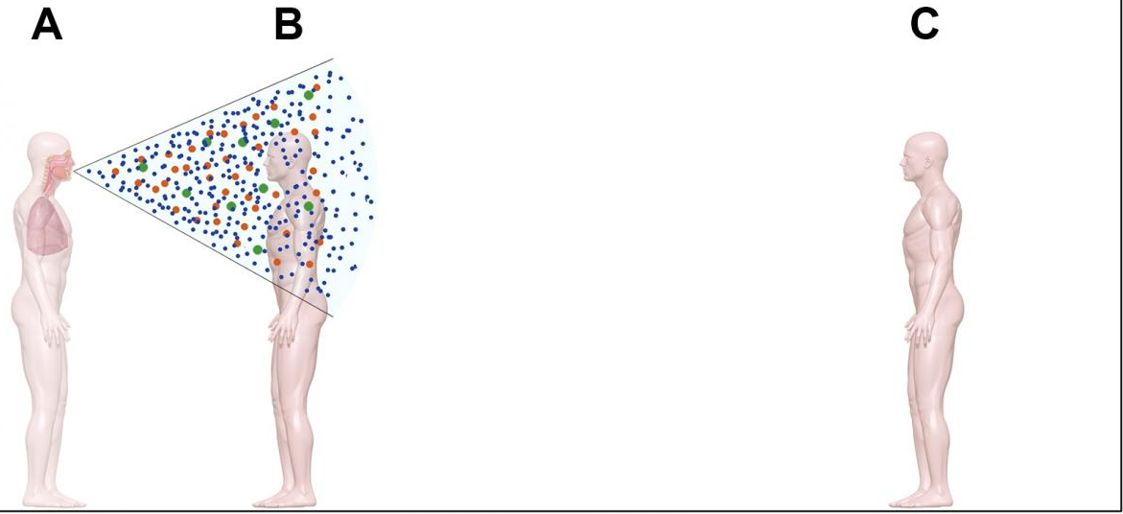
Partículas no ar
Comumente gerado quando uma pessoa tosse, espirra ou fala
Viaja apenas curtas distâncias no ar, pois são maiores e mais pesadas
Não permaneçe suspensa no ar
A pessoa A está doente com uma doença respiratória
A pessoa B fica a 1 metro da pessoa A quando tosse
A pessoa C está a mais de 1 metro de distância e está protegida contra o vírus

Slide 24

Objetivo de prevenção e controle de infecções
Se proteger de ser infectado
Impedir a propagação de doenças a outras pessoas
QUEBRAR A CADEIA DE TRANSMISSÃO!

Slide 25
Questões?
Para se manter atualizado, consulte as seguintes organizações de Saúde Pública:
WHO: https://www.who.int/health-topics/coronavirus
OMS: https://www.who.int/eportuguese/countries/prt/pt/
CDC: https://www.cdc.gov/coronavirus/2019-ncov/index.html

